Slide 1
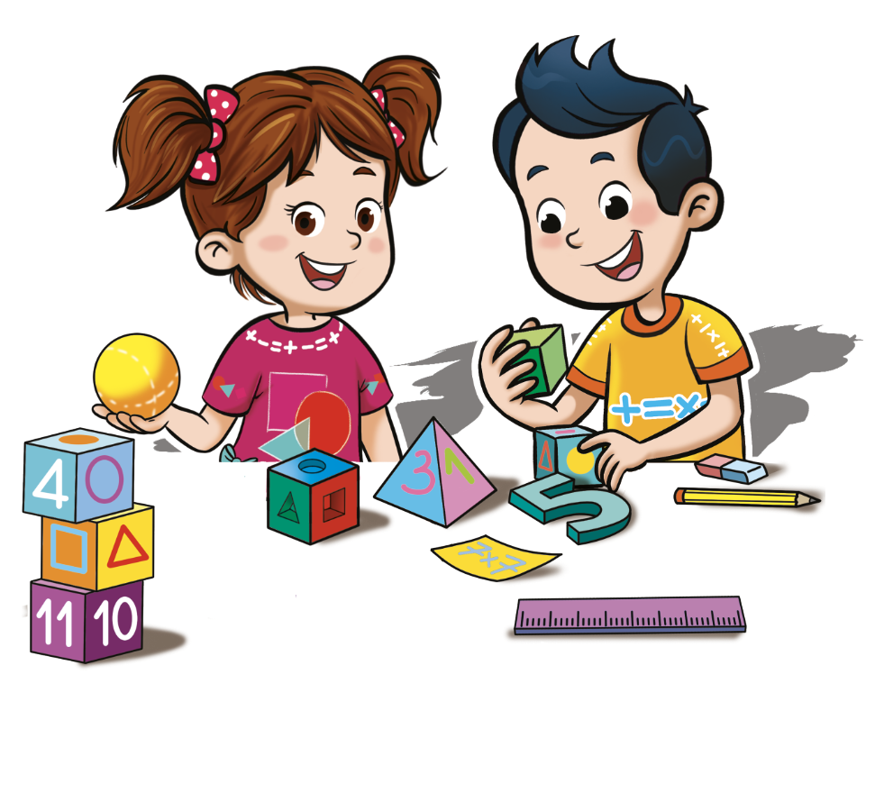
5
1
1
مراجعة
الدرس 4
الدرس 3
الدرس 2
الدرس 1

Slide 2





أيقونات توجيهية
توجيهات الأستاذ (ة)
تعيين تلميذ للإجابة
المرور بين الصفوف
عرض فيديو
المرور إلى الشريحة الموالية بعد عرض الفيديو
العمل في ثنائيات

Slide 3

برمجة الأسبوع الأول
(ة)خاص بالأستاذ
الدرس 2
الدرس 1
الأعداد من 0 إلى 999 999 999 - تفكيك وتركيب
فصل الملايين: قراءة وكتابة
الدرس 4
الدرس 1
الدرس 3
حل المسائل
فصل الملايين: قراءة وكتابة
وضع وإنجاز عمليات جمع وطرح بالأقواس
مراجعة
مراجعة وتثبيت دروس الأسبوع

Slide 4
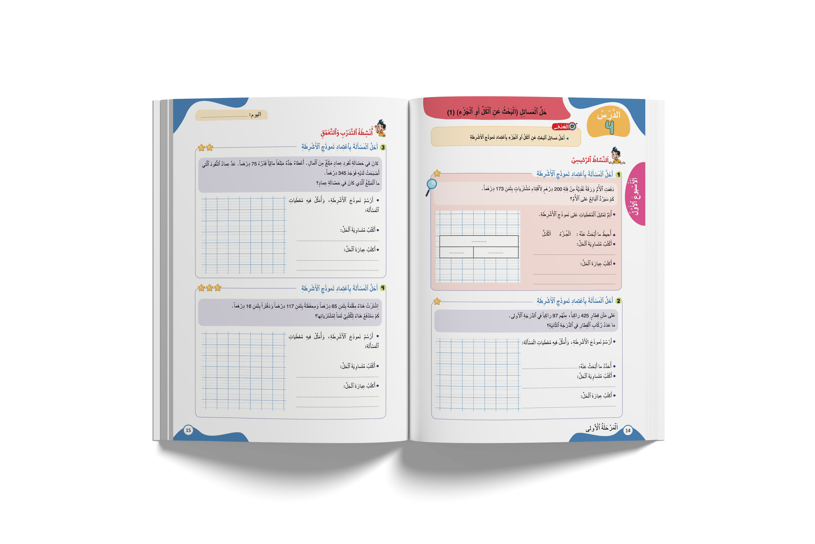
درس اليوم
(ة)خاص بالأستاذ
حل مسائل متعلقة بوضعية البحث عن الكل أو الجزء

Slide 5

(ة)خاص بالأستاذ
مراحل الدرس
افتتاح الدرس
1
نمذجة
2
ممارسة موجهة
3
ممارسة مستقلة
4
اختتام الدرس
5

Slide 6
(ة)خاص بالأستاذ
عند نهاية الدرس
على الأقل 80% من المتعلمين سيكونون قادرين على:
حل مسائل متعلقة بوضعية البحث عن الكل أو الجزء

Slide 7

(ة)خاص بالأستاذ
افتتاح الدرس
1
تصحيح الواجب المنزلي
حساب ذهني

Slide 8

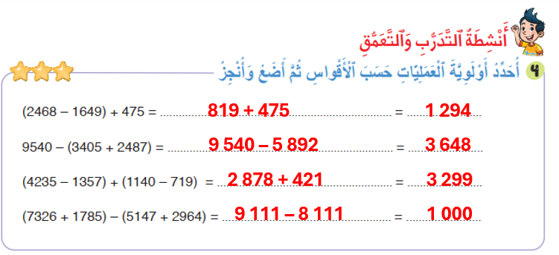
صححوا. لديكم دقيقة واحدة
1

Slide 9


مرحباً، سنتابع درسا جديدا في الرياضيات مع مجد وندى.

Slide 10
(ة)خاص بالأستاذ
افتتاح الدرس
1
تصحيح الواجب المنزلي
حساب ذهني

Slide 11

سنبدأ بالحساب الذهني. خذوا دفاتر البحث.

Slide 12


احسبوا ذهنيا واكتبوا النتيجة على دفاتر البحث.

Slide 13
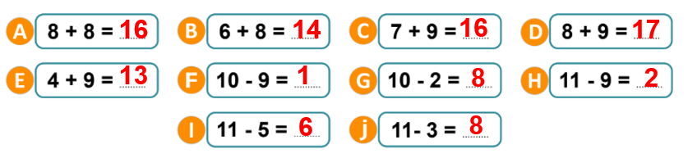
صححوا. لديكم دقيقة واحدة
1

Slide 14
(ة)خاص بالأستاذ
نمذجة
2
حل مسائل متعلقة بوضعية البحث عن الكل أو الجزء

Slide 15
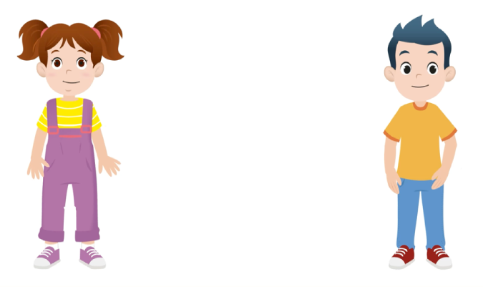
الآن، سنتعلم كيف نحل مسألة متعلقة بوضعية البحث عن الكل أو الجزء باعتماد نموذج الأشرطة.

Slide 16
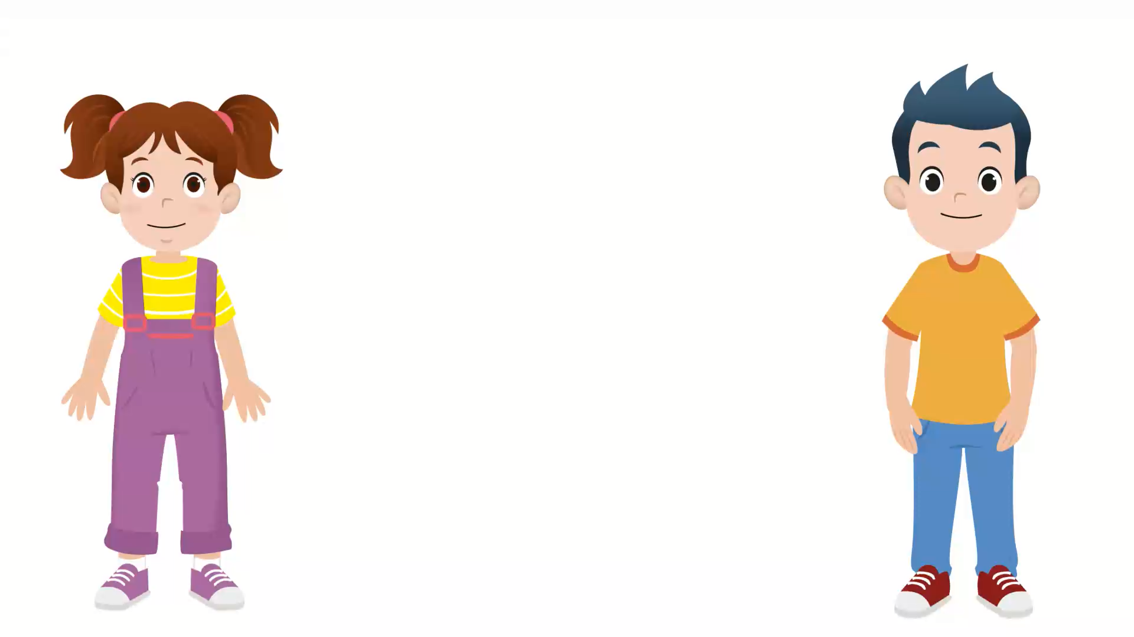
عرض فيديو النمذجة

Slide 17
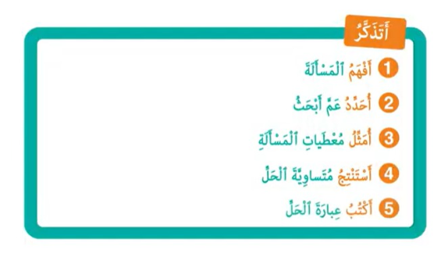
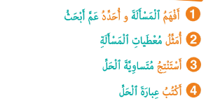
من يذكرنا بما تعلمناه مع مجد وندى.

Slide 18
(ة)خاص بالأستاذ
ممارسة موجهة
3
النشاط 1
النشاط 2

Slide 19

خذوا ألواحكم. سنحل مسألة متعلقة بوضعية البحث عن الكل أو الجزء باتباع نفس الخطوات.

Slide 20
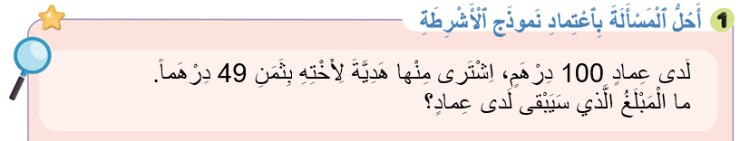

ماذا نفعل في الخطوة الأولى؟
أكتب
4
أستنتج
3
أمثل
2
أفهم وأحدد
1

Slide 21
اقرؤوا المسألة وتخيلوها من أجل فهمها وتحديد ما نبحث عنه. لديكم دقيقة واحدة.
1
أكتب
4
أستنتج
3
أمثل
2
أفهم وأحدد
1

Slide 22

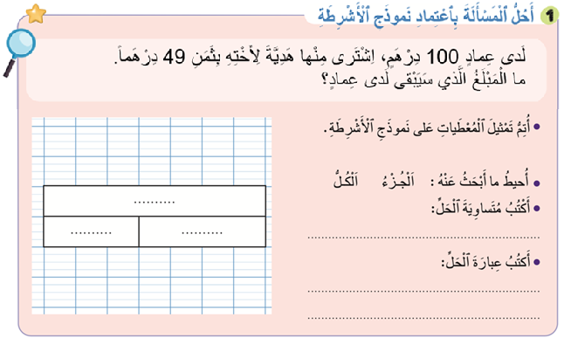

من يقول لنا ماذا تخيل وماذا فهم بعد قراءته للمسألة ثم عم نبحث؟
أكتب
4
أستنتج
3
أمثل
2
أفهم وأحدد
1

Slide 23
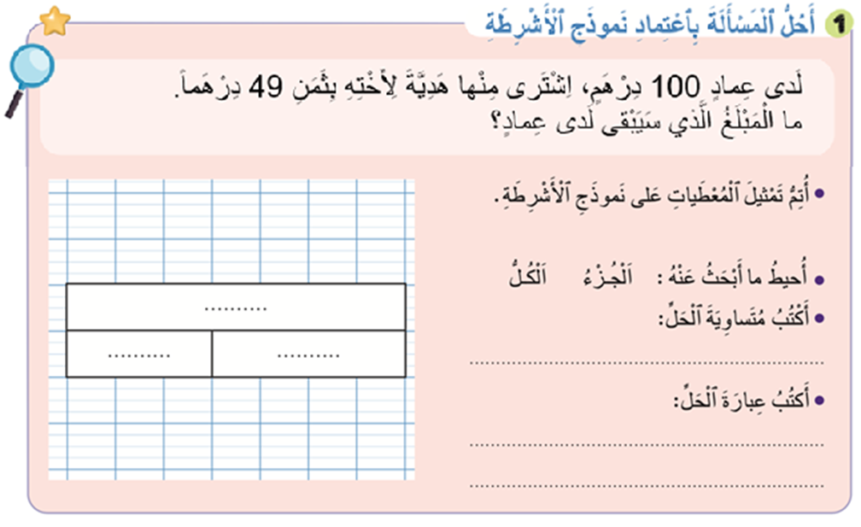
ماذا نفعل في الخطوة الثانية؟
أكتب
4
أستنتج
3
أمثل
2
أفهم وأحدد
1

Slide 24
مثلوا معطيات المسألة باستعمال نموذج الأشرطة على الألواح.
أكتب
4
أستنتج
3
أمثل
2
أفهم وأحدد
1

Slide 25
ارفعوا الألواح.

Slide 26
نصحح. من يقوم إلى السبورة ليشرح لنا كيف مثل المسألة؟
100
49
?

Slide 27

ماذا نفعل في الخطوة الثالثة؟
أكتب
4
أستنتج
3
أمثل
2
أفهم وأحدد
1
100
49
?

Slide 28
على الألواح، استنتجوا واكتبوا العملية.
أكتب
4
أستنتج
3
أمثل
2
أفهم وأحدد
1
100
49
?

Slide 29
ارفعوا الألواح.

Slide 30
نصحح. من يقوم إلى السبورة ليشرح كيف استنتج العملية، ثم بعد ذلك يضعها وينجزها؟
أكتب
4
أستنتج
3
أمثل
2
أفهم وأحدد
1
100
49
?
100 – 49 = 51

Slide 31
ماذا نفعل في الخطوة الرابعة؟
أكتب
4
أستنتج
3
أمثل
2
أفهم وأحدد
1
100
49
?
100 – 49 = 51

Slide 32

على الألواح، اكتبوا عبارة الحل.
أكتب
5
أستنتج
4
أمثل
3
أفهم وأحدد
1
100
49
?
100 – 49 = 51

Slide 33
ارفعوا الألواح.

Slide 34
نصحح. من يصوغ ويقول لنا عبارة الحل.
أكتب
5
أستنتج
4
أمثل
3
أفهم وأحدد
1
100
49
?
100 – 49 = 51
سيبقى لدي عماد درهما.

Slide 35
(ة)خاص بالأستاذ
ممارسة موجهة
3
النشاط 1
النشاط 2

Slide 36

الآن، خذوا كراساتكم الصفحة 14.

Slide 37
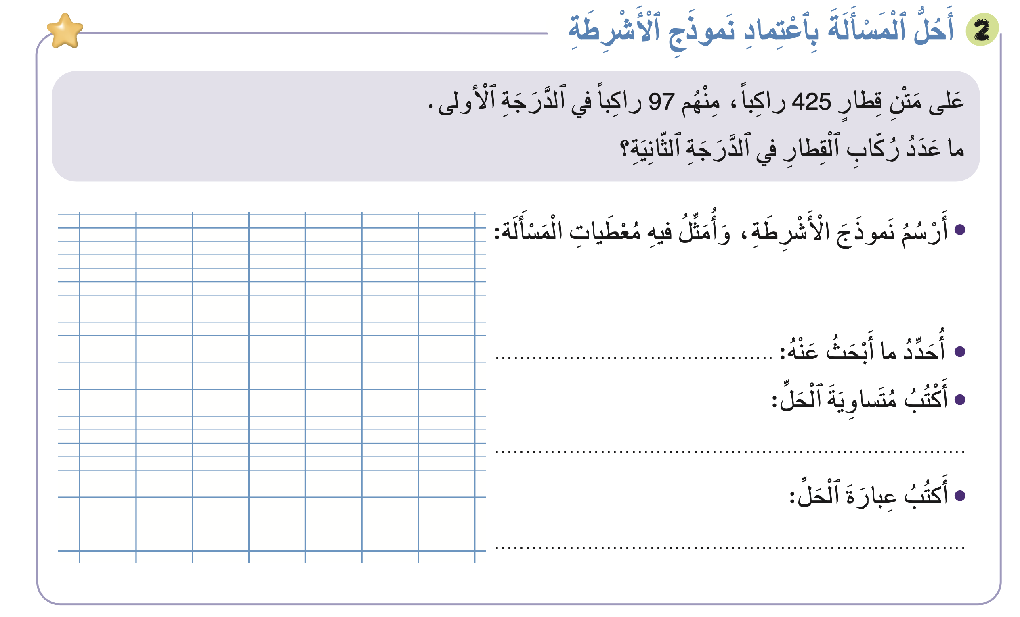
سنطبق نفس الخطوات في هذا النشاط. سأشرح التعليمة، انتظروا إشارة الانطلاقة.

Slide 38
لديكم دقيقتان للإنجاز. سأمر بين الصفوف لمساعدتكم.

Slide 39
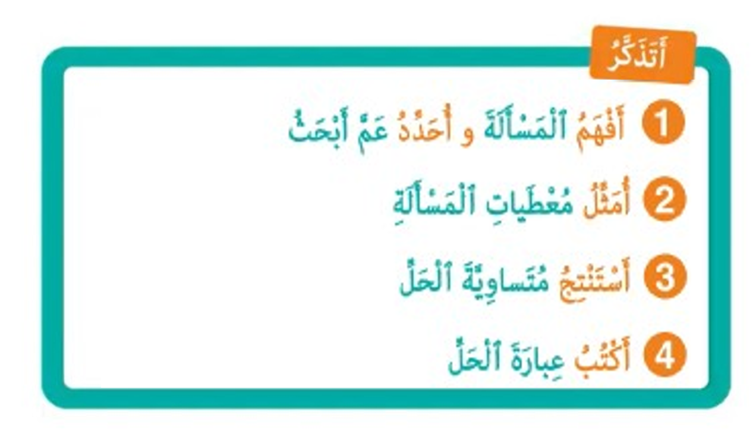
الآن؛ ستشتغلون في ثنائيات
كل واحد يقارن إنجازه مع إنجاز زميله. تأكدوا أنكم اتبعتم الخطوات بشكل سليم.

Slide 40
صححوا . من يشرح لنا كيف قمنا بحل هذه المسألة؟
425
97
؟
الجزء
425 – 97 = 328
عدد الركاب في الدرجة الثانية هو 328 راكبا.

Slide 41
(ة)خاص بالأستاذ
ممارسة مستقلة
4
أنجز بمفردي

Slide 42
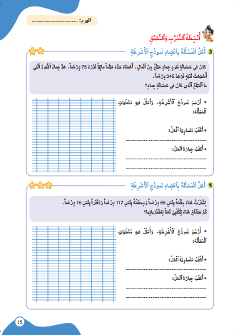
خذوا الكراسات صفحة 15 وأنجزوا النشاط 3. لديكم 5 دقائق
سأمر بين الصفوف لأقدم المساعدة إليكم وأدون ملاحظاتي في كراساتكم
5

Slide 43
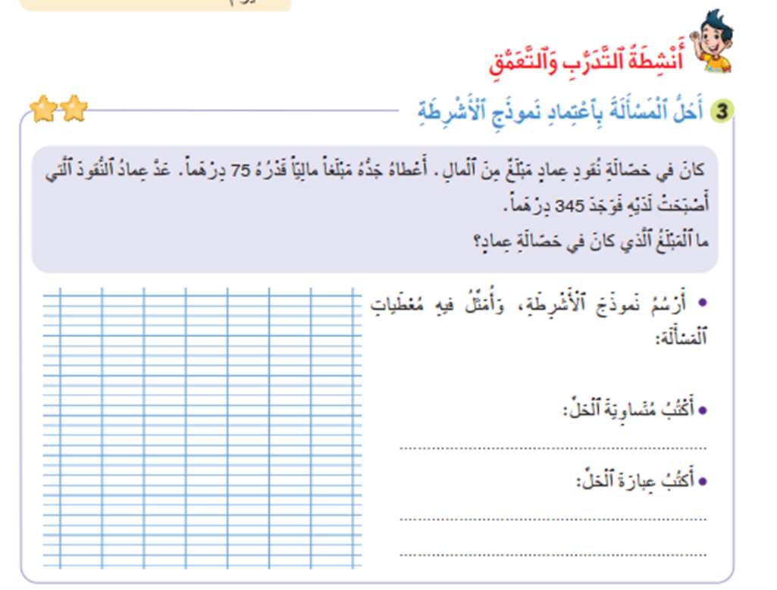
صححوا على كراساتكم . لديكم دقيقة واحدة
1
345
75
؟
345 – 75 = 270
كان في حصالة عماد 270 درهما

Slide 44
(ة)خاص بالأستاذ
اختتام الدرس
5

Slide 45
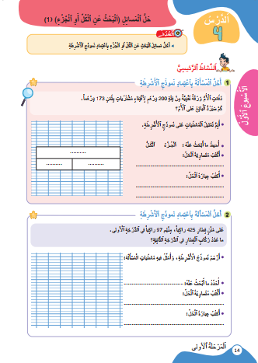
انتبهوا جيدا! أكملوا في المنزل الأنشطة التي لم نقم بإنجازها في الصفحتين 12 و13

Slide 46
إلى اللقاء. في الحصة القادمة، سنقوم بتصحيح الأنشطة المنجزة في المنزل.

Slide 47
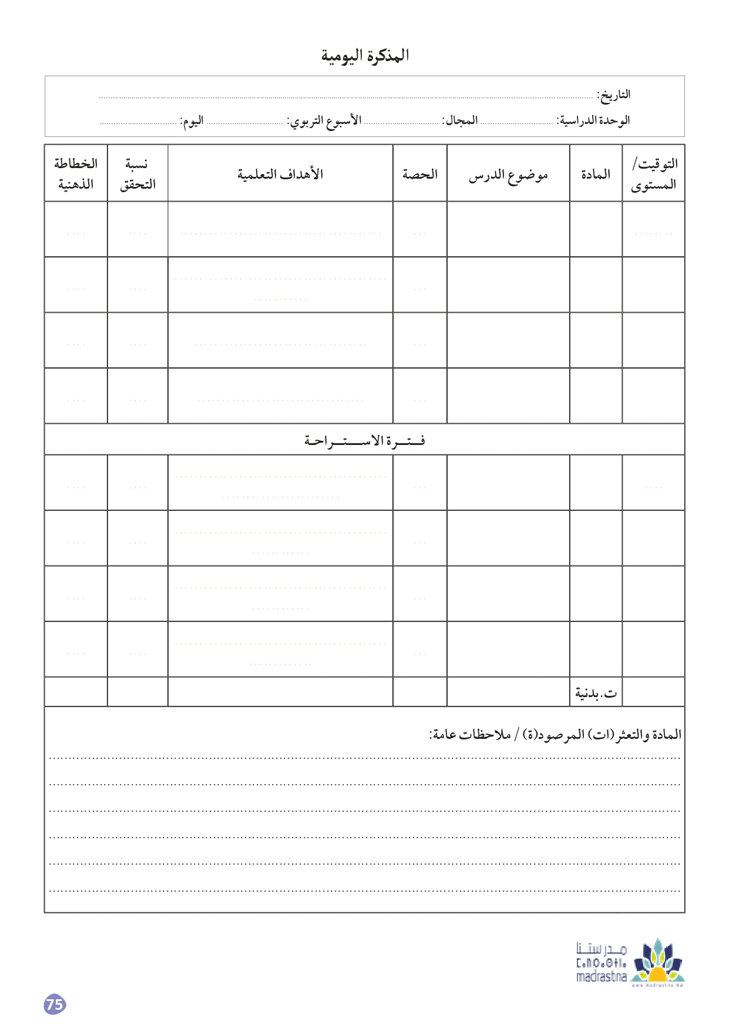
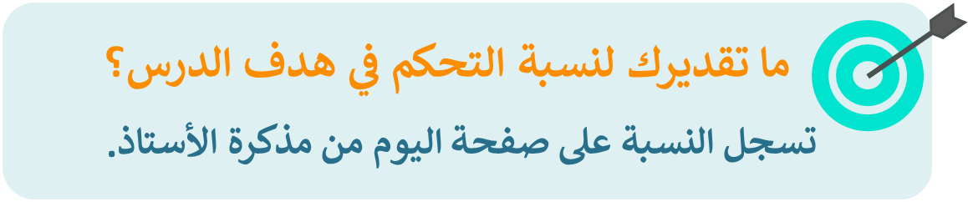
بناء على إنجازات المتعلمين خلال الممارسة المستقلة

